Slide 1
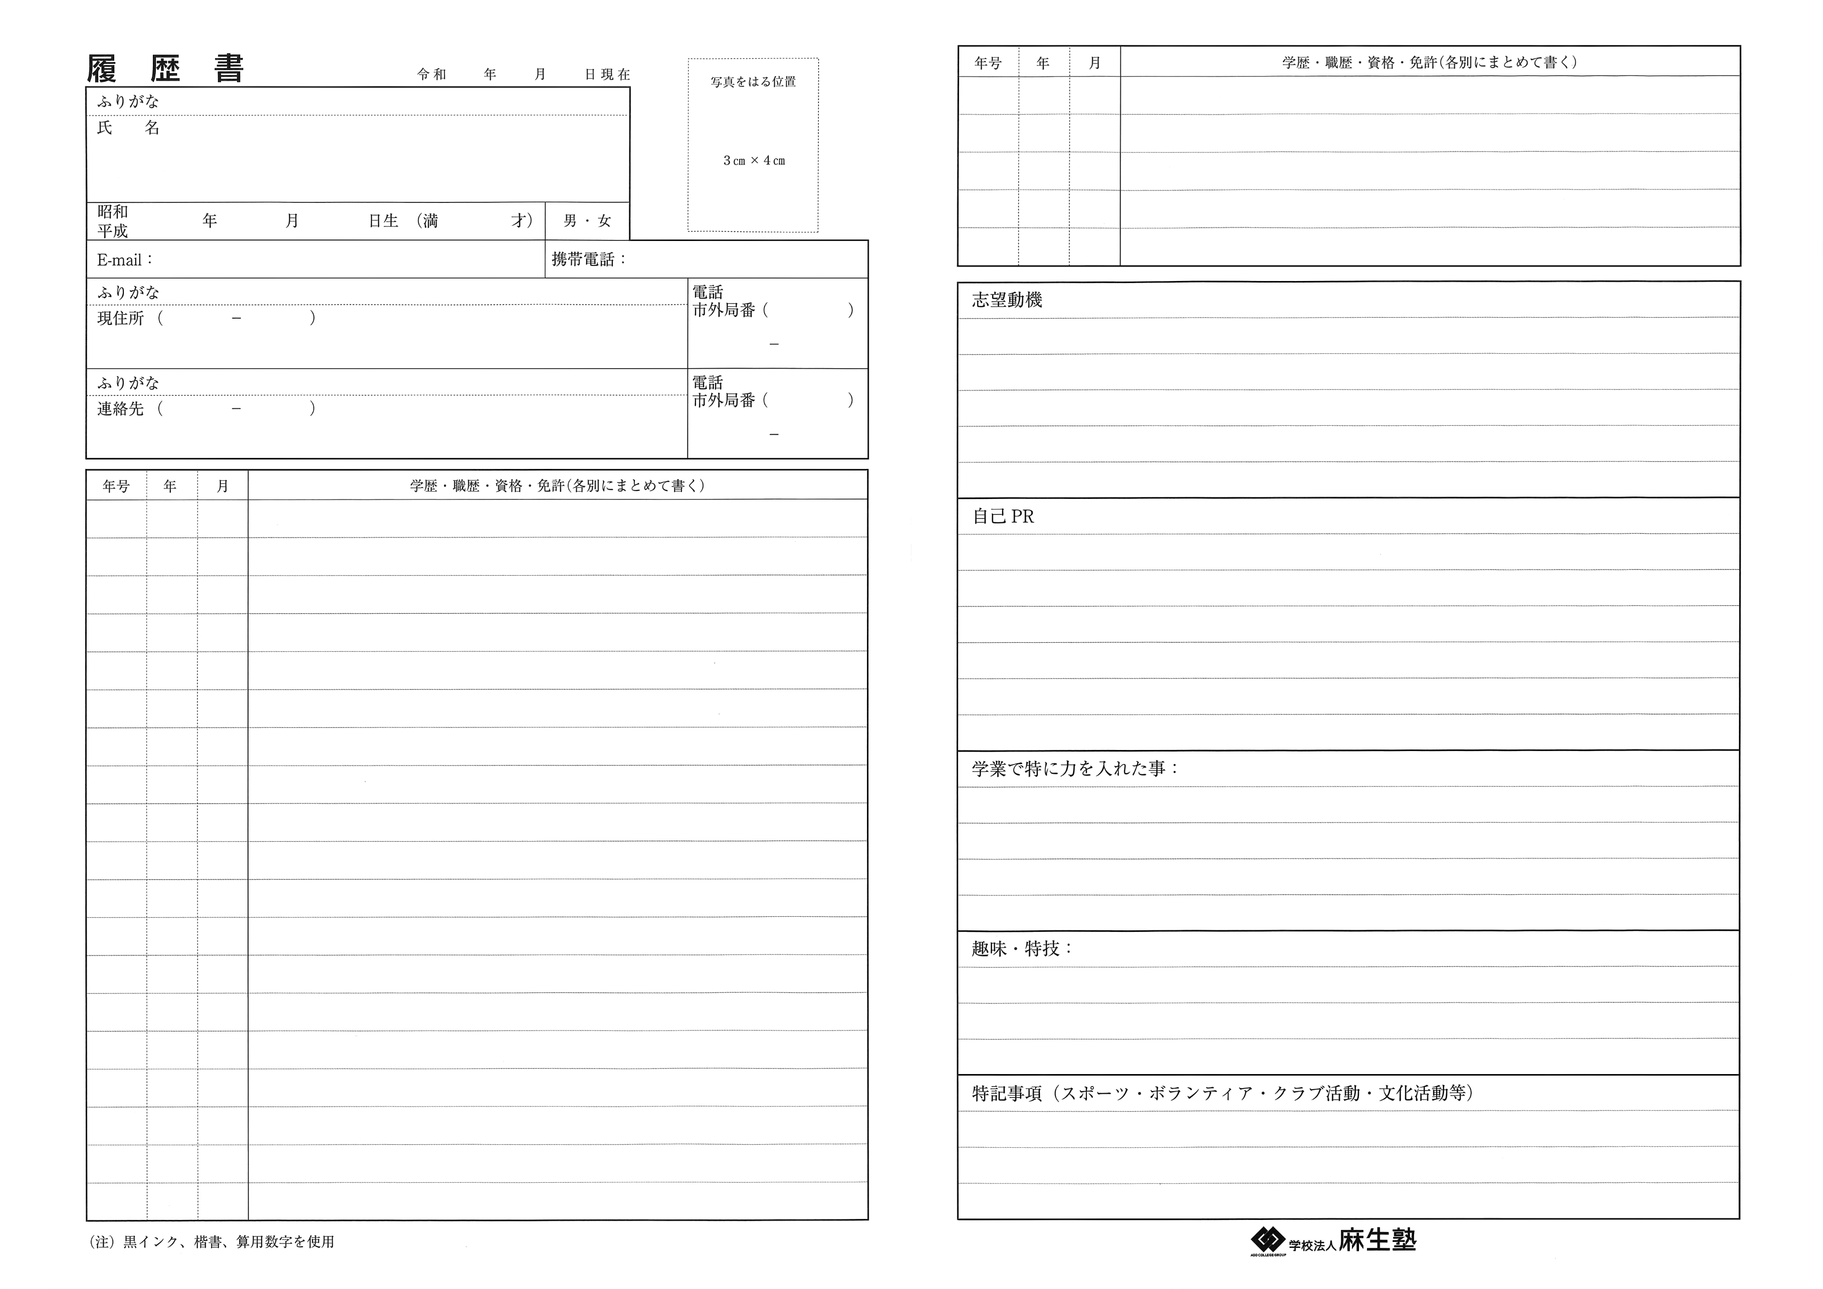
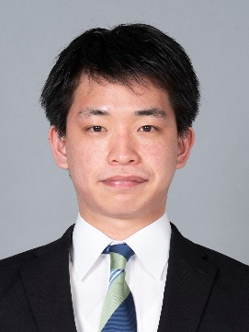
3
5
12
おばた ひかる
小畑 耀
14
3
12
21
2016008@s.asojuku.ac.jp
080-8363-3703
ふくおかけんかすがしいちのたに3ちょうめ22ばんちあーばんぱれすかすがいちのたに501ごう
816
0852
貴社の説明会に参加させていただいた際に現状の課題や今後の目標を説明いただいたこと、安定した新人研修、様々なジャンルに手を延ばすチャレンジ精神を魅力に感じました。様々な開発に携わることにより個人の開発能力や臨機応変な対応力を身に着けることができるようになり、以降の開発に対して経験を活かしやすくなるため私自身の成長にも繋がると考え、貴社を志望いたしました。
福岡県春日市一の谷3丁目22番地アーバンパレス春日一の谷501号
ふくおかけんかすがしいちのたに3ちょうめ22ばんちあーばんぱれすかすがいちのたに501ごう
816
0852
福岡県春日市一の谷3丁目22番地アーバンパレス春日一の谷501号
学歴
平成
２９
３
春日市立春日西中学校 卒業
私は様々なゲームでアクションごとに表示されるエフェクトが好きで自分でもカッコよく綺麗なエフェクトをできる限りゲームの動きの邪魔にならないように表示するように心がけています。今までは個人で制作を行い主に2Dゲームを制作してきました。チームでの制作の経験もありチーム制作では3Dのアクションゲームを制作しました。その際はEffekseerを使用してのエフェクト作成とDXライブラリの機能を使い動作させました。その際はエフェクトの制御と動作を簡単に行えるように制作を行いました。
平成
２９
４
私立筑紫台高等学校 普通科 進学コース 入学
令和
２
３
私立筑紫台高等学校 普通科 進学コース 卒業
令和
２
４
ASOポップカルチャー専門学校 ゲーム・CG・アニメ専攻科ゲーム専攻 入学
令和
6
３
ASOポップカルチャー専門学校 ゲーム・CG・アニメ専攻科ゲーム専攻 卒業予定
資格
文部科学省後援 情報検定 情報活用試験3級 合格
エフェクト
サーティファイ主催 Javaプログラミング能力認定試験3級 合格
Effekseerを使用せずにシェーダーを応用したエフェクトを表示できるように現在HLSLシェーダーを勉強中です。今までの制作ではEffekseerを利用する、またはフリーの画像置くだけでエフェクトの代用をしていました。しかしシェーダーを応用することでさらに幅広く強いエフェクト表現を実装することができると考え現在も実装実験中です。
免許
普通自動車免許AT限定 取得
賞罰
バレーボール
なし
小学生の時から続けており現在も高校の時の先輩や、友人が参加している社会体育でたまに体を動かすようにしています。週末などにはほかの社会人チームと練習試合や大会に参加するようなこともあります。
以上
現在はエフェクトをきれいに表示するためにシェーダーの勉強を行っております。これを応用しシンプルなエフェクトのみならず、ポストエフェクトでの霧や光の表現などを勉強しています。その知識を使用してビュワーを制作しようと考えています。

